Slide 1
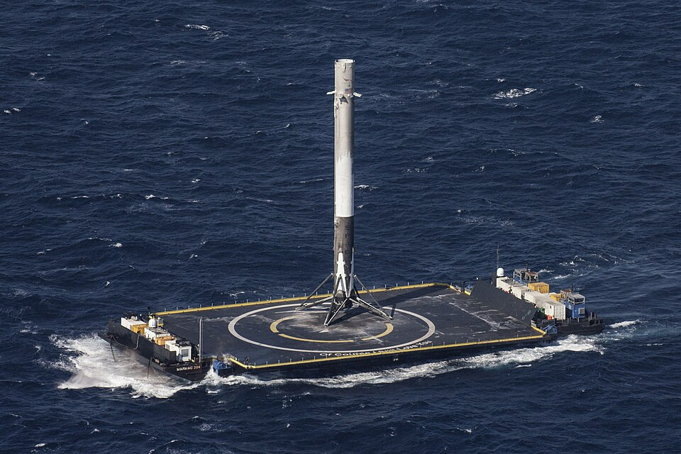
기초 미션 도전
미션 시작!
오늘은 드론을 직접 조종해서 기초 미션 3개에 도전하는 날이다
이륙 · 고도 유지 · 착륙
Notes:
오늘은 드디어 시뮬레이터에서 진짜 미션에 도전하는 날입니다. 게임에서 보스 스테이지가 나오는 것처럼 오늘은 3가지 미션을 클리어해야 합니다. 이륙, 고도 유지, 착륙 이 세 가지를 잘 해야 별점을 받을 수 있어요. 지금까지 배운 것들을 모두 발휘할 시간입니다. 자, 미션 시작!

Slide 2
🎓
선생님 소개
9주차
선생님의 연구
🎓
자동차가 스스로 레이싱 트랙을 달리도록 하는 연구
사람 없이 달리는 자율주행 레이싱카가 가장 빠른 길을 찾아 달리게 만들어요
강경태 선생님
UNIST 기계공학과 석사
드론과의 연결고리
High-Assurance Mobility Control Lab
자율주행 자동차 → 드론도 스스로 날아요!
센서와 프로그래밍 → 드론에도 같은 기술이!
AI 알고리즘 → 드론의 두뇌를 만들어요
지도교수: 권철현 교수님
선생님은 로봇과 드론의 두뇌를 연구하는 전문가예요!
드론 코딩 교실
2 / 13
Notes:
안녕하세요, 저는 UNIST 기계공학과에서 공부하고 있는 강경태입니다. 제 연구실에서는 자동차가 스스로 트랙을 달리면서 가장 빠른 길을 찾아내는 방법을 연구하고 있어요. 마치 드론이 스스로 최적의 비행 경로를 찾는 것과 비슷하죠. 오늘 여러분이 도전할 미션도 제 연구와 아주 비슷한 원리랍니다. 함께 열심히 해봐요!

Slide 3
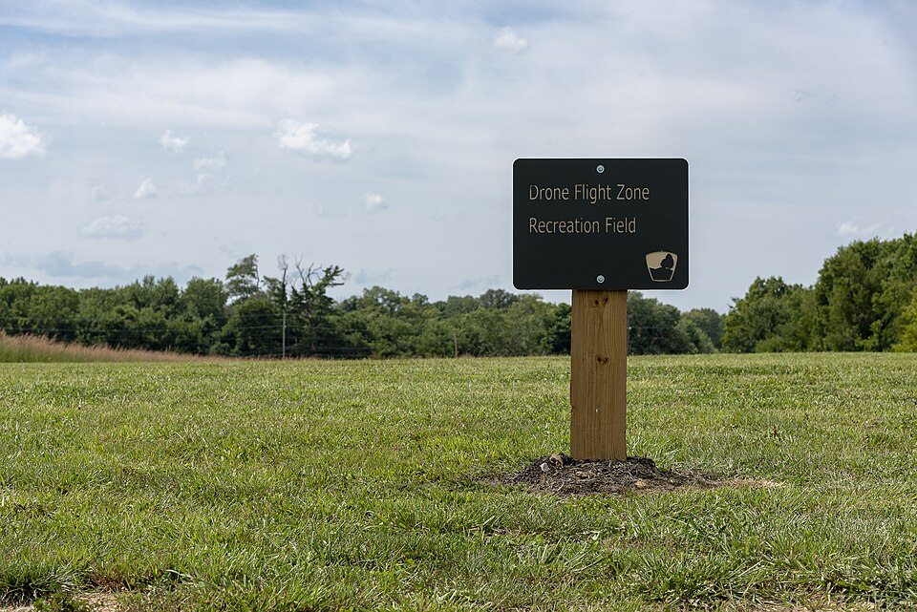
🚀
학습목표
9주차
이륙 → 고도 유지 → 착륙 순서를 정확히 수행하여 기초 미션을 클리어한다
시뮬레이터에서 이륙 명령을 정확히 실행할 수 있다
지정 고도(2m)를 ±20cm 이내로 10초 유지할 수 있다
충격 없이 안전하게 착륙할 수 있다
3개 미션을 순서대로 완료하여 점수를 기록한다
드론 코딩 교실
3 / 13
Notes:
오늘 수업에서 우리가 달성해야 할 목표 세 가지를 확인해봐요. 첫째, 드론을 정확하게 이륙시키는 것, 둘째, 정해진 높이를 10초 동안 흔들리지 않게 유지하는 것, 셋째, 드론이 땅에 쿵 부딪히지 않고 부드럽게 착륙하는 것입니다. 이 세 가지를 모두 잘 하면 별점 만점을 받을 수 있어요. 차근차근 해봅시다!

Slide 4
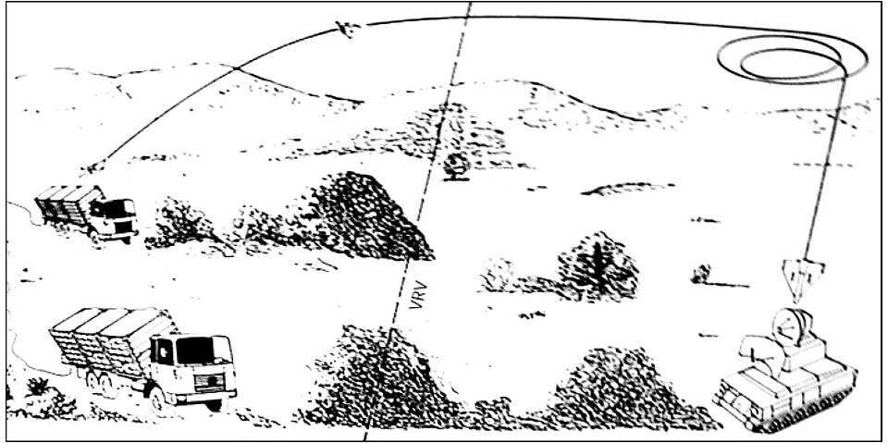
🚀
오늘의 미션 소개 (3개 미션)
9주차
미션 1 — 정확한 이륙 (2m, 3초 이내)
미션 2 — 고도 유지 (±20cm, 10초)
미션 3 — 안전 착륙 (충격 없이)
각 미션 최대 ★★★ 획득 가능
총점 9점 만점 도전!
드론 코딩 교실
4 / 13
Notes:
오늘 미션은 총 3개예요. 미션 1은 드론을 2미터 높이까지 3초 안에 올리는 것, 미션 2는 그 높이를 10초 동안 유지하는 것, 미션 3은 드론이 충격 없이 부드럽게 착륙하는 것입니다. 각 미션을 성공하면 별을 최대 3개까지 받을 수 있어요. 3개 미션 모두 합치면 최대 9개의 별을 받을 수 있답니다. 자신 있는 사람?

Slide 5
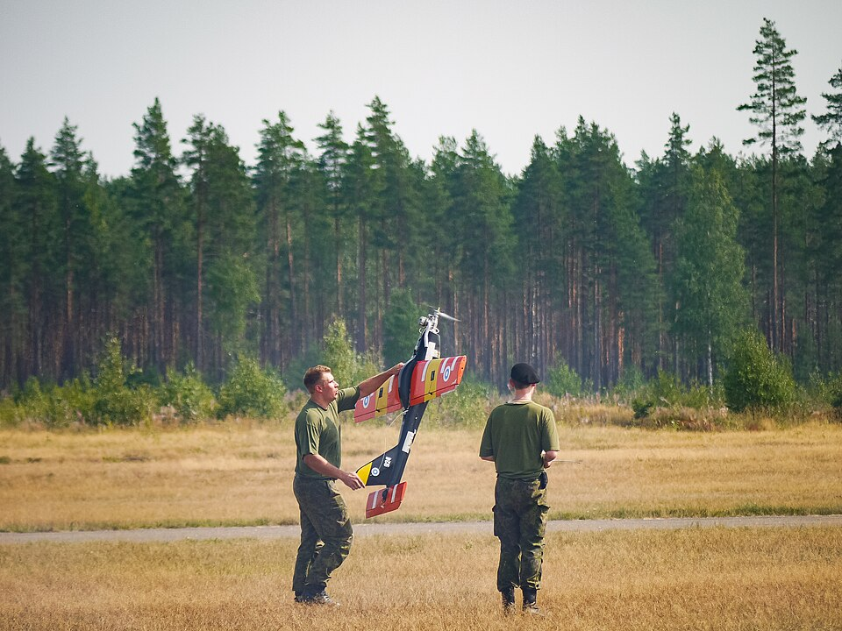
🚀
미션 1 — 정확한 이륙 (2m에 3초 이내 도달)
9주차
드론을 2m 높이까지 3초 안에 도달시키는 것이 미션 1이다
목표 고도: 2m
제한 시간: 3초 이내
스로틀을 너무 세게 올리면 2m를 초과함
부드럽고 꾸준하게 올리기
★★★ — 2초 이내
★★ — 3초 이내
★ — 5초 이내
드론 코딩 교실
5 / 13
Notes:
미션 1은 드론을 정확히 2미터 높이까지 올리는 거예요. 2미터는 여러분 키의 약 1.5배쯤 되는 높이입니다. 스로틀을 너무 빠르게 올리면 드론이 2미터를 훌쩍 넘어가버릴 수 있어요. 부드럽게, 천천히 올리다가 2미터에 가까워지면 스로틀을 살짝 줄이는 게 포인트입니다. 3초 안에 정확한 높이에 도달하면 별 3개를 받을 수 있어요!

Slide 6
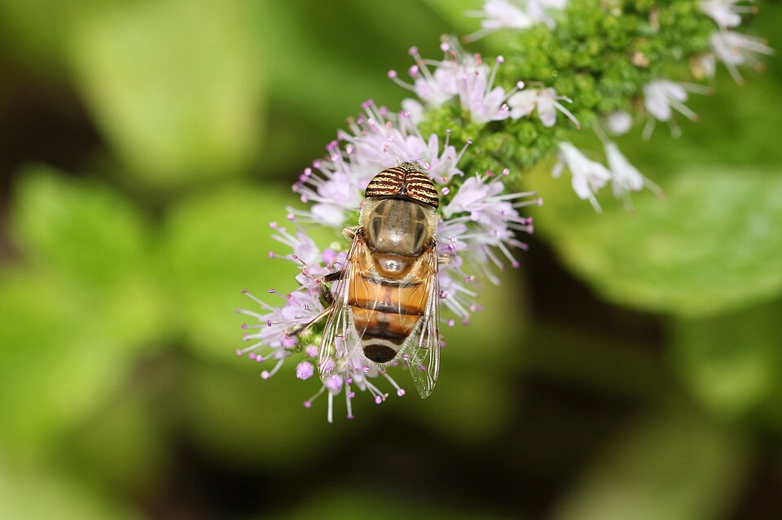
🚀
미션 2 — 고도 유지 (±20cm 이내 10초)
9주차
2m 고도를 ±20cm 범위 안에서 10초 동안 흔들리지 않게 유지한다
유지 고도: 2m (1.8m ~ 2.2m 범위)
유지 시간: 10초
손을 떼도 드리프트 발생 → 미세 조정 필요
스틱을 작게 움직이는 것이 핵심
★★★ — 범위 이탈 0회
★★ — 1~2회 이탈
★ — 3회 이내 이탈
드론 코딩 교실
6 / 13
Notes:
미션 2는 드론이 2미터 높이에서 10초 동안 버티는 거예요. ±20cm라는 말은 1.8미터보다 낮아지거나 2.2미터보다 높아지면 안 된다는 뜻이에요. 드론은 혼자 두면 조금씩 떠내려가거나 내려오기 때문에 스틱을 아주 작게 조금씩 움직여서 맞춰줘야 해요. 손을 너무 크게 움직이면 오히려 더 흔들립니다. 숨을 참고 차분하게 조종해보세요!

Slide 7
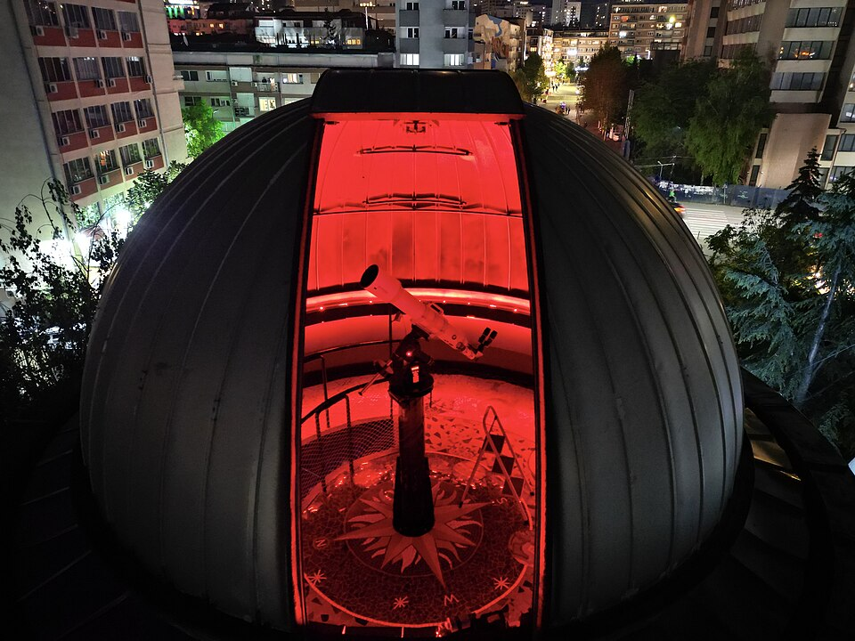
🚀
미션 3 — 안전 착륙 (충격 없이)
9주차
드론이 지면에 충격 없이 부드럽게 내려앉는 것이 미션 3이다
하강 속도 기준: 0.3m/s 이하
스로틀을 서서히 줄이면서 천천히 내리기
50cm 이하부터는 더욱 조심스럽게
지면 직전 스로틀 최소화
★★★ — 충격값 0 (완벽 착륙)
★★ — 충격값 소
★ — 충격값 중
드론 코딩 교실
7 / 13
Notes:
마지막 미션은 드론을 땅에 사뿐히 내려놓는 거예요. 헬리콥터가 공중에서 쿵 떨어지지 않고 살살 내려오는 것처럼 드론도 천천히 내려와야 해요. 50센티미터 아래로 내려오면 스로틀을 아주 조금씩 줄여서 속도를 더 늦춰주세요. 땅에 닿는 순간 스로틀을 0으로 내리면 완벽한 착륙이 됩니다. 계란을 내려놓듯이 조심조심!

Slide 8
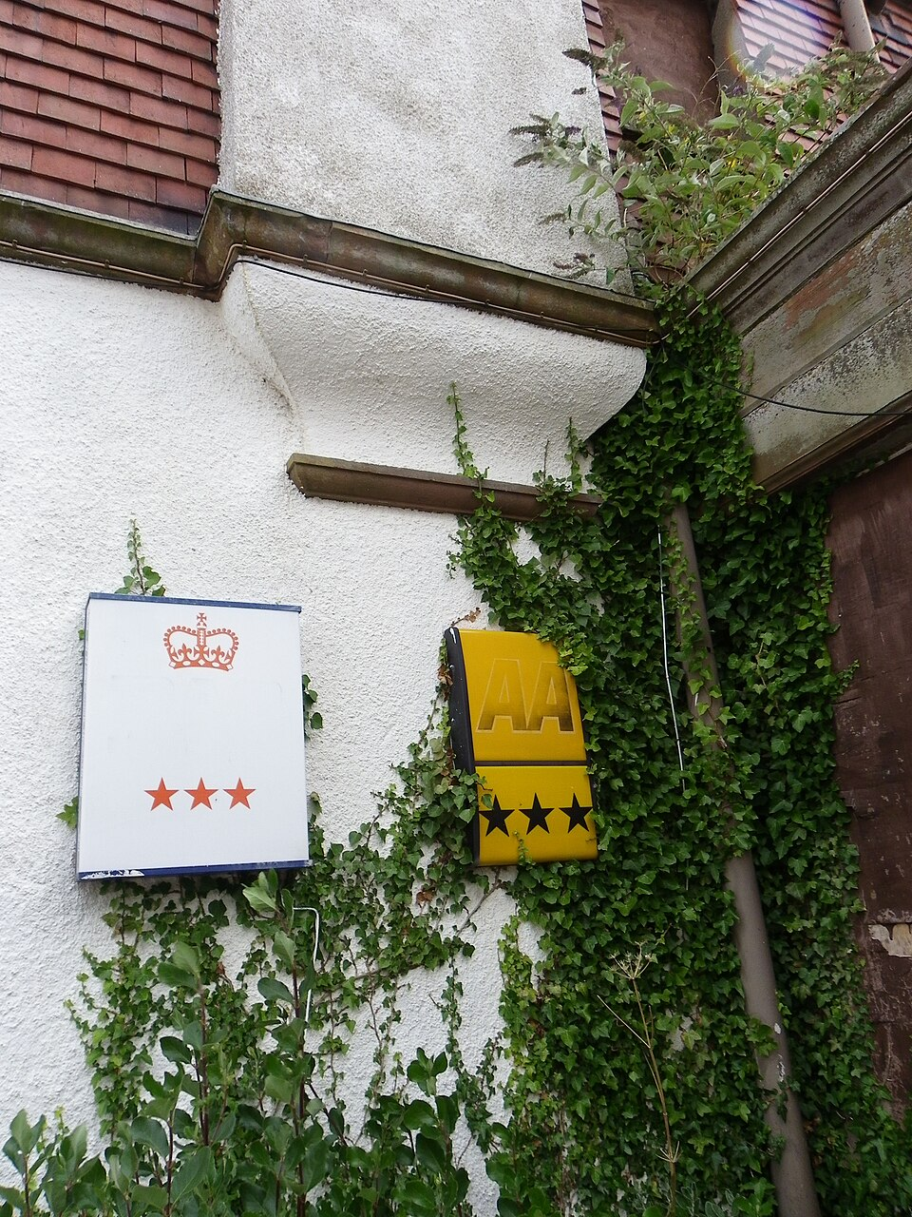
🚀
미션 채점 기준 (별점 / 성공·실패)
9주차
미션 1 이륙 — ★★★ 2초 이내 / ★★ 3초 이내 / ★ 5초 이내 / 실패 5초 초과 또는 고도 오버
미션 2 고도 유지 — ★★★ 이탈 0회 / ★★ 1~2회 이탈 / ★ 3회 이내 / 실패 4회 이상 이탈
미션 3 착륙 — ★★★ 충격 없음 / ★★ 충격 소 / ★ 충격 중 / 실패 드론 전복
드론 코딩 교실
8 / 13
Notes:
각 미션에서 받을 수 있는 별의 개수와 기준을 정확히 알아두면 더 잘 도전할 수 있어요. 별 3개는 완벽한 수행, 별 1개는 기준은 조금 부족하지만 성공, 실패는 기준을 많이 벗어난 경우예요. 총 9개의 별이 목표지만 처음 도전이니까 실패해도 괜찮아요. 몇 번이든 다시 도전할 수 있습니다. 자기 점수를 기억해두세요!

Slide 9
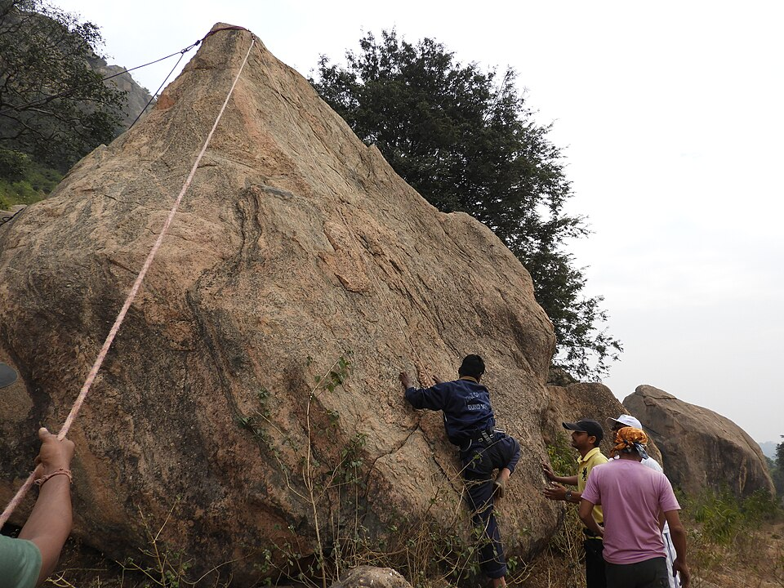
🚀
도전 방법 안내
9주차
시뮬레이터 실행부터 미션 완료까지 순서를 따라 진행한다
① 시뮬레이터 실행 및 드론 배치 확인
② 미션 1 — 이륙 시도 (3회 기회)
③ 미션 2 — 고도 유지 시도 (3회 기회)
④ 미션 3 — 착륙 시도 (3회 기회)
⑤ 최고 점수를 랭킹 보드에 기록
각 미션은 최대 3번 시도 가능, 가장 높은 점수 채택
드론 코딩 교실
9 / 13
Notes:
도전하는 순서를 잘 기억해두세요. 먼저 시뮬레이터를 켜고 드론이 출발 위치에 있는지 확인합니다. 그 다음 미션 1, 2, 3 순서대로 도전하면 돼요. 각 미션은 최대 3번까지 시도할 수 있고, 그 중 가장 잘 한 점수가 내 점수가 됩니다. 시도 전에 머릿속으로 한 번 상상해보고 시작하면 더 잘 할 수 있어요!

Slide 10
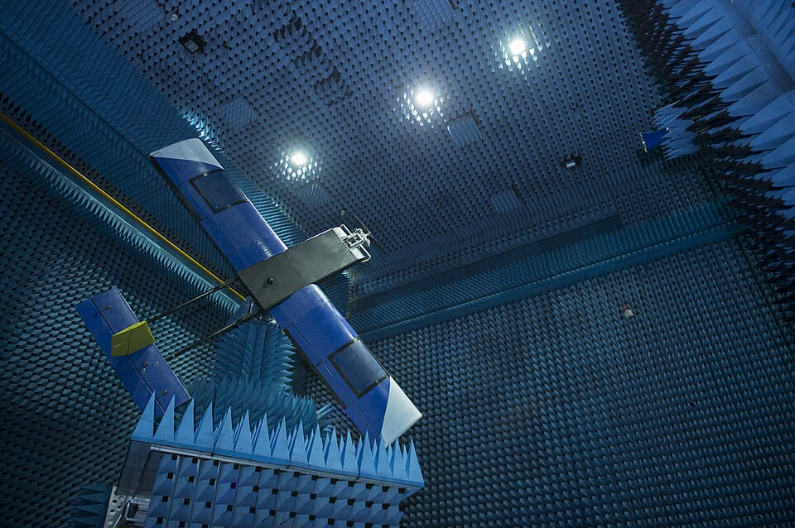
🚀
팁 & 트릭 (급조작 금지)
9주차
급조작 금지 — 스틱을 갑자기 끝까지 밀지 않기
미세 조정 — 스틱을 1~2mm씩 조금씩 움직이기
눈은 화면 중앙의 고도 계기판을 주시
호흡 조절 — 긴장하지 말고 천천히
실수해도 당황하지 말고 반대 방향으로 부드럽게 수정
연습 = 성공의 지름길
드론 코딩 교실
10 / 13
Notes:
드론 조종에서 가장 큰 실수는 스틱을 너무 세게, 빠르게 움직이는 거예요. 게임 격투기처럼 스틱을 꽉 쥐고 세게 밀면 드론이 크게 흔들려서 오히려 더 어렵습니다. 엄지손가락 끝으로 살살, 1~2밀리미터씩만 움직이는 연습을 해보세요. 고도계 숫자를 눈으로 보면서 숫자가 올라가면 살짝 줄이고, 내려가면 살짝 올리는 거예요. 차분하게, 천천히가 성공의 비결입니다!

Slide 11
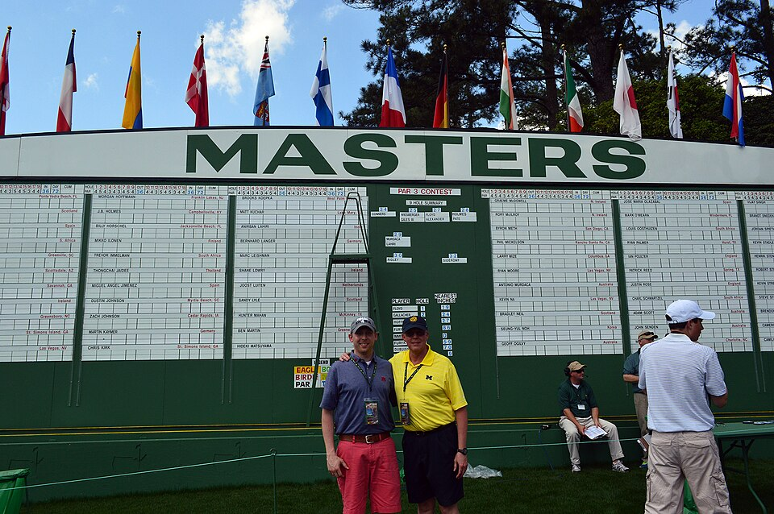
🚀
랭킹 보드 (점수 기록)
9주차
각자의 최고 점수를 랭킹 보드에 기록하고 반 친구들과 비교한다
이름
미션 1 점수
미션 2 점수
미션 3 점수
총점(★ 합계)
비고(특이사항)
드론 코딩 교실
11 / 13
Notes:
자신의 점수를 랭킹 보드에 직접 적어보세요. 점수를 보면서 내가 어떤 미션을 잘 했고 어떤 미션이 부족한지 알 수 있어요. 점수가 낮아도 절대 부끄러워할 필요 없어요. 처음 도전인데 잘 하는 게 오히려 이상한 거니까요. 오늘 점수를 기억해두면 나중에 더 잘 할 때 얼마나 성장했는지 알 수 있답니다!

Slide 12

🚀
시상식 / 결과 발표
9주차
1등 — 총점 최고 득점자 발표
특별상 — 가장 부드러운 착륙
특별상 — 가장 안정적인 고도 유지
특별상 — 가장 빠른 이륙
모두 수고했습니다! 박수!
다음에는 더 잘 할 수 있어요
드론 코딩 교실
12 / 13
Notes:
오늘 미션에 도전한 여러분 모두 정말 수고했어요! 점수와 관계없이 도전 자체가 대단한 거예요. 1등 친구에게는 큰 박수를 보내주세요. 그리고 특별상도 있어요. 가장 부드럽게 착륙한 사람, 고도를 가장 잘 유지한 사람, 가장 빠르게 이륙한 사람에게도 칭찬을 보냅니다. 오늘 경험을 바탕으로 다음 시간에는 더 어려운 미션에 도전할 거예요!

Slide 13
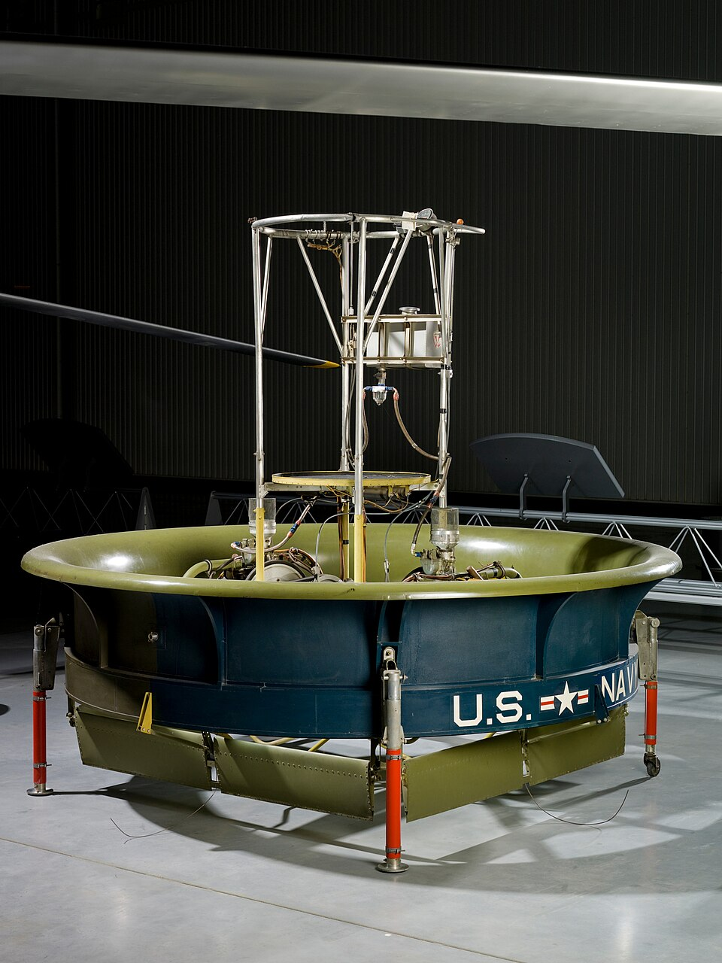
다음 시간 예고
다음 시간에는 링을 통과하고 웨이포인트를 경유하는 이동 미션에 도전한다
링을 통과하라!
오늘 수업 수고했어요!
Notes:
다음 시간에는 오늘보다 훨씬 더 흥미진진한 미션이 기다리고 있어요! 드론을 앞으로 날려서 링을 통과하고, 지도에 표시된 순서대로 여러 지점을 돌아오는 미션이에요. 마치 레이싱 게임에서 체크포인트를 통과하는 것과 똑같은 원리예요. 오늘 배운 고도 유지 실력을 기억해두면 다음 미션에서 아주 도움이 될 거예요. 다음 시간도 기대해주세요!

